Slide 1
ANDROID NATIF
Master 1 Architecture Logiciel
ESGIS
Etudiante:
BAKO Bouchara
Professeur:
M,DEKU Kodjo Parfait

Slide 2
SMS Tracker App
Capturer et stocker les Messages de Numéros Spécifiques

Slide 3
I- INTRODUCTION
II- PRESENTATION DE L’APPLICATION
III- CONCLUSION

Slide 4
I- Introduction

Slide 5
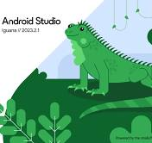

II - Présentation de l’application
A – Outils utilisés

Slide 6
II - Présentation de l’application
B – Aspect fonctionnel
Ajout de contacts
Visualisation des contacts
Visualisation des messages

Slide 7
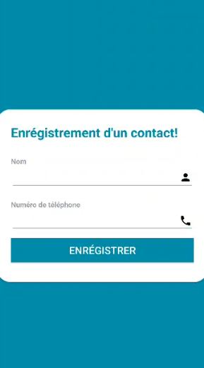
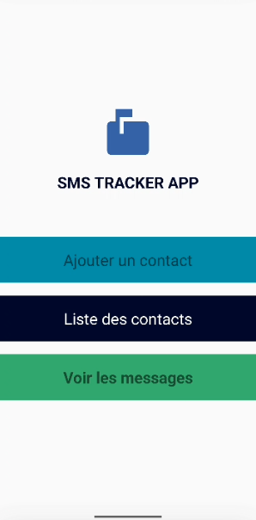
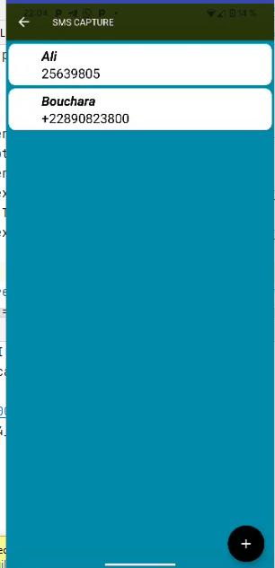
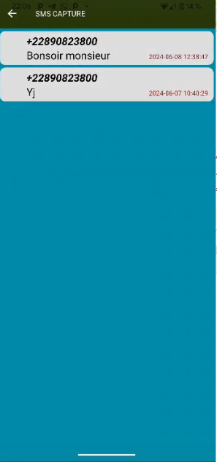

Slide 8
II- Présentation de l’application
C – Aspect Technique
Configuration dans le fichier Manifest,xml
Enregistrement des contacts
Enregistrement des messages

Slide 9
SMS TRACKER APP

Slide 10
III- Conclusion

